Slide 1
KANO模型分析百度地图
刘靖

Slide 2
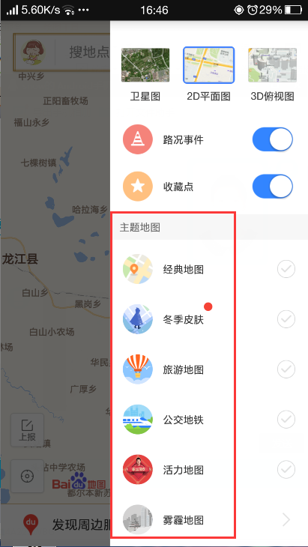
1、魅力因素
主题地图：
用户选择喜欢的主题类型

Slide 3
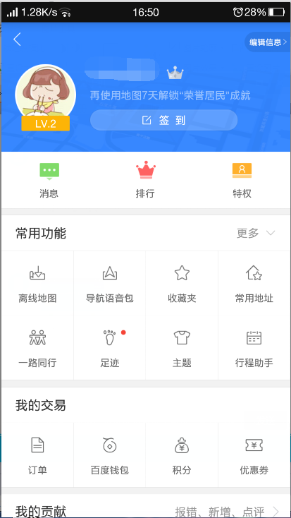
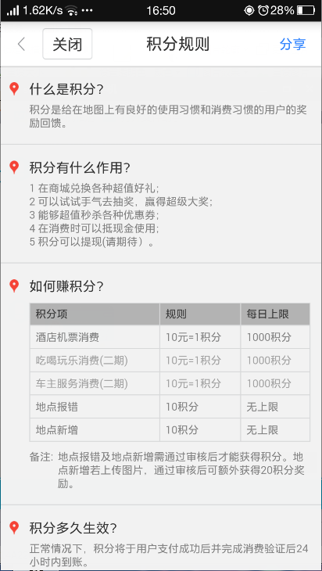
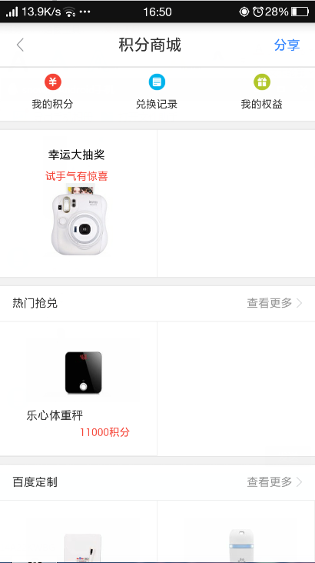
1、魅力因素
积分

Slide 4
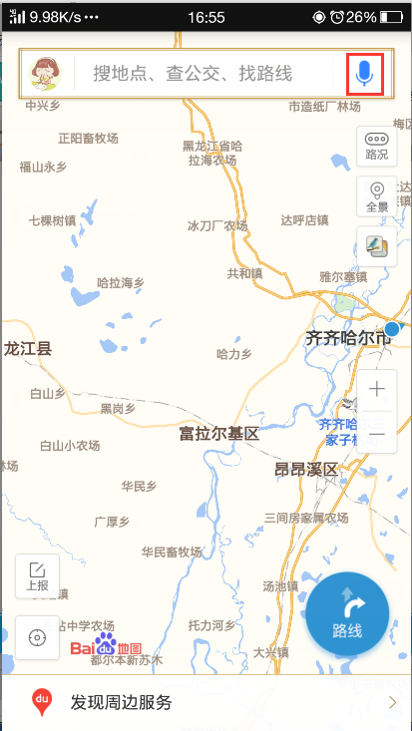
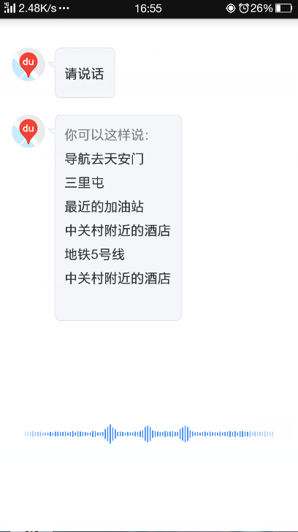
2、期望因素
语音功能

Slide 5
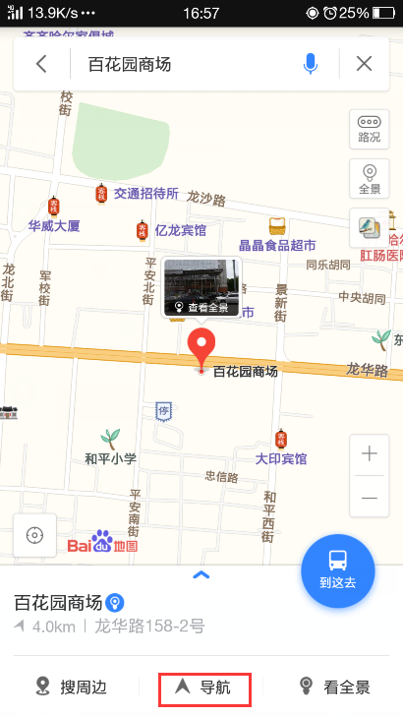
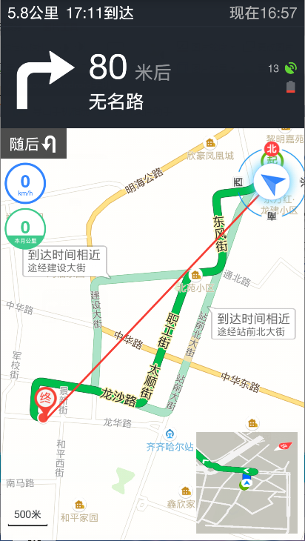
2、期望因素
导航

Slide 6
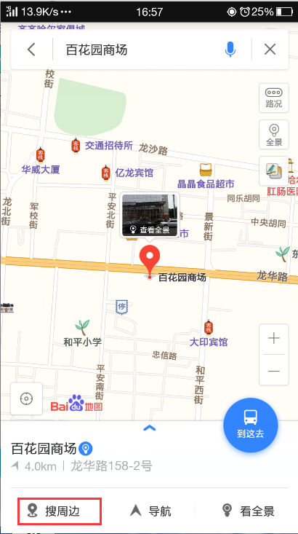
2、期望因素
搜周边

Slide 7
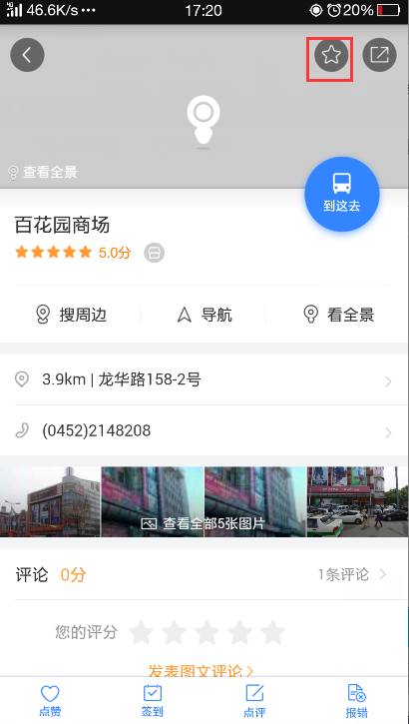
2、期望因素
收藏路线

Slide 8
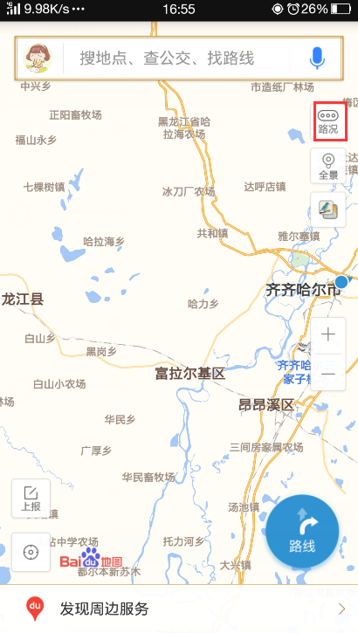
2、期望因素
路况：
路况提醒 ，避免拥挤路段

Slide 9
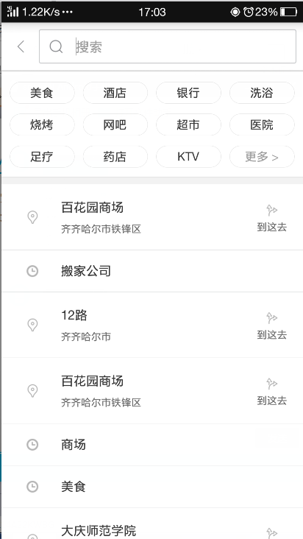
3、必备因素
搜索：
搜地点、查公交、找路线

Slide 10
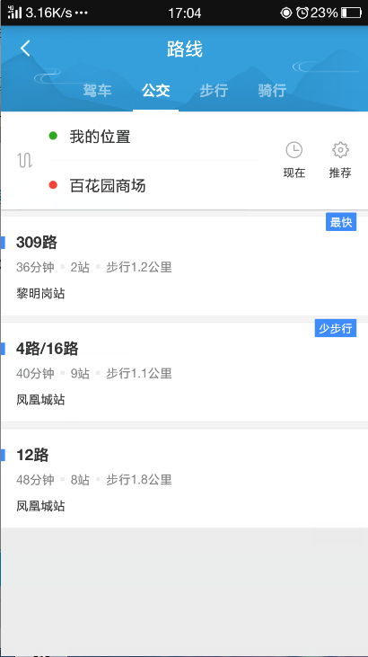
3、必备因素
选择路线：
驾车、公交、步行、骑行

Slide 11
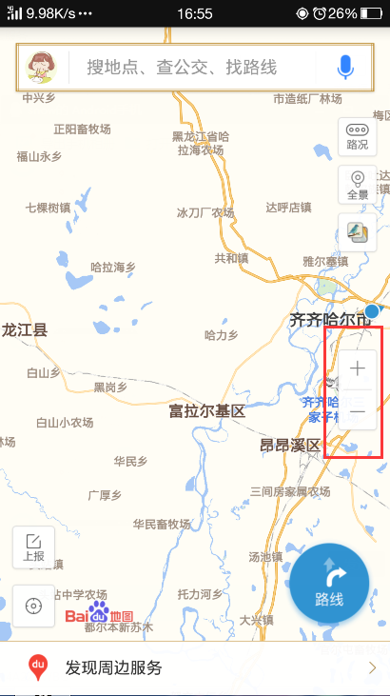
3、必备因素
地图缩放，移动

Slide 12
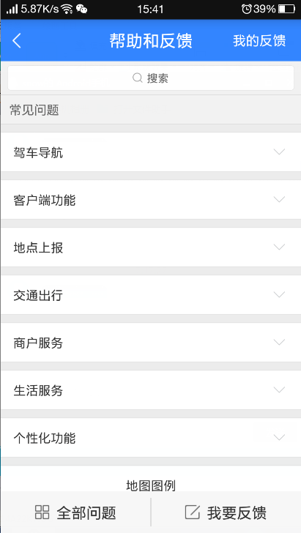
4、无差异因素
帮助与反馈

Slide 13
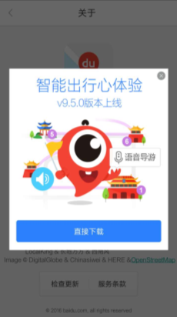
5、反向因素
强制升级

Slide 14
痛点一：
用户心理：在网上买衣服无法知道是否适合自己，自己穿好不好看，不敢买
频数：较高
人数：大部分网购用户
互联网化：虚拟现实技术逐渐成熟，手机端的普及

Slide 15
痛点二：
用户心理：对于日常的小病，去医院看病比较麻烦，经常排队，想自己买点药，但又不确定自己是什么病。
频数：较高
人数：中大型城市都有这类需求，一线城市，人口密集
互联网化： 手机终端的普及，病人和医生都要有终端
移动网络（3G、4G的普及），网络链接快速便捷
移动支付的普及通过平台交易

Slide 16
痛点三：
用户心理：找货车（比如运几箱书或运几个凳子），搬家公司还需预约，有时还比较急，自己也没车。
频数：较低，一般置购大的物品才需要
人数：大部分无车用户
互联网化： 手机终端的普及，司机和乘客都要有终端
移动网络（3G、4G的普及），网络链接快速便捷
移动支付的普及，通过平台交易
类似滴滴打车

Slide 17
THANKS

